Slide 1
Государственное учреждение образования
«Гимназия №2 г. Солигорска»
Людмила Антоновна Ларчик
учитель истории и обществоведения
высшей квалификационной категории
Урок истории Древнего мира 5 класс
Тема урока : «Счёт лет в истории»

Slide 2
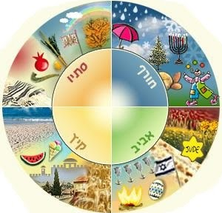
Подумайте!
Для чего людям нужно уметь считать?
2. В каких единицах ведется счёт периодов жизни человека?
3. Какие ещё единицы измерения продолжительности событий вам известны?

Slide 3
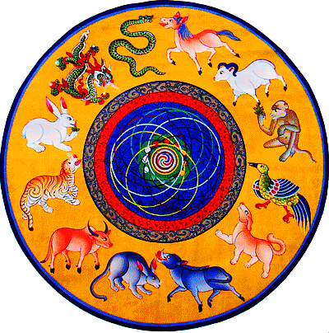
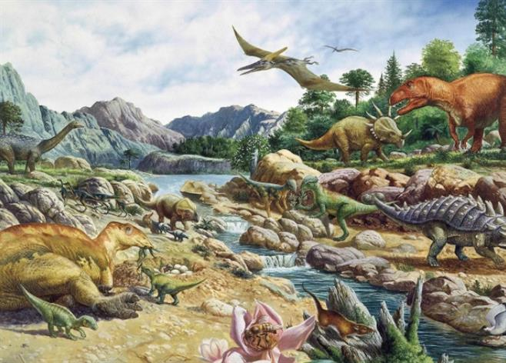
Хронология - наука, изучающая последовательность исторических событий во времени;
Год - основная единица летосчисления
10 лет- десятилетие
100 лет- столетие (век)
1000-тысячелетие = 10 веков
Эра - самое крупное хронологическое деление истории человечества

Slide 4
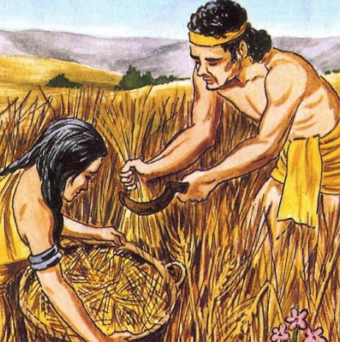
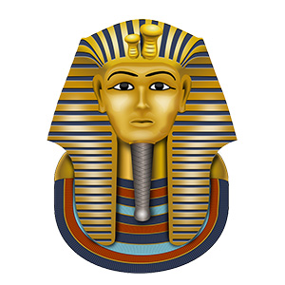
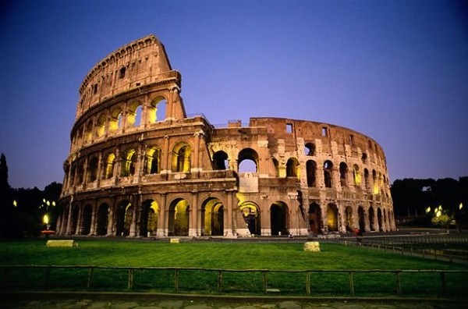
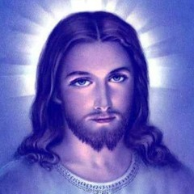
Календарь- система счисления больших промежутков времени, основанная на периодичности движения небесных тел.
Разные страны и народы вели счёт лет по-своему
Земледельцы от одного сбора урожая до другого, от одного лета до другого.
В Египте считали годы от начала
правления нового фараона
Римляне считали первым годом своего летосчисления легендарное основание города
Рима — 753 год до нашей эры
Со временем в Европе начали вести счет времени от предполагаемой даты рождения Иисуса Христа.
Посчитайте, сколько лет, веков. тысячелетий прошло от рождения Христа до наших дней?

Slide 5
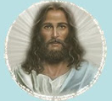

Как же быть с событиями, которые произошли гораздо раньше?
Рождение Иисуса Христа
2021г.
753
74
1
1
2
250
До нашей эры (до н. э.)
Наша эра (н. э.)

